Slide 2
Los informes de sostenibilidad en el sector público
María Isabel Brusca Alijarde
Catedrática en Economía Financiera y Contabilidad, Facultad de Economía y Empresa, Universidad Zaragoza - España

Slide 3
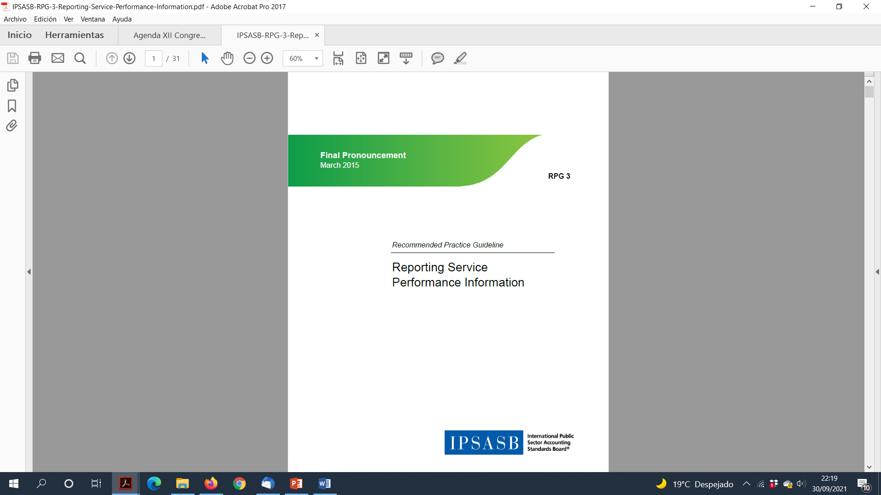
Relevancia de la Información no financiera en el sector público
Insuficiencia de la información financiera
Es reconocida incluso en los pronunciamientos conceptuales (International Public Sector Accounting Board-IPSASB, 2014).
“Performance reporting”, “Indicadores de gestión”
Se recomienda a las administraciones públicas incluir en las cuentas anuales la información sobre la gestión llevada a cabo en términos de economía, eficiencia y eficacia.

Slide 4
La Información no financiera en el Sector Público
Las administraciones públicas deben tener políticas activas que permitan cumplir sus obligaciones de prestar servicios de una forma responsable
Además, deben comunicar a sus stakeholders el resultado de esos procesos, y en particular demostrar el valor sostenible de los servicios prestados
Herramientas y estrategias diversas, y que además han ido evolucionando con el paso del tiempo

Slide 5
La “crisis global”
Crisis ecológica, económica y social
Efectos:
Descontento y desconfianza entre los ciudadanos, erosión de los valores éticos
Nuevo reto de Desarrollo Sostenible (DS):
Un nuevo paradigma para mejorar la transparencia y enriquecer la información proporcionada a los diferentes grupos de interés, los “stakeholders”
Nuevos Objetivos de información
Proporcionar información adecuada para la adopción de decisiones y una rendición de cuentas transparente, accesible y clara para todos, sobre recursos y resultados.

Slide 6
Tipos de Información no Financiera para dar respuesta a nuevos objetivos
Informes de Sostenibilidad o Responsabilidad Social
La información integrada
Los informes populares

Slide 7
LOS INFORMES DE RESPONSABILIDAD SOCIAL Y SOSTENIBILIDAD

Slide 8
La relevancia de la Responsabilidad Social en las Administraciones Públicas
Una de las características que distingue a las administraciones públicas es el fin que persiguen:
  prestación de servicios,
  redistribución de la renta,
  …………
  actividades de interés general.
El cumplimiento del propio fin de interés general de cada entidad es un elemento esencial, imprescindible como factor constitutivo y motivo de su existencia.

Slide 9
EL CONCEPTO DE RSC
La responsabilidad Social Corporativa (RS) ha sido definida por la Comisión Europea como la integración voluntaria por parte de las entidades de consideraciones de:
sostenibilidad económica,
sostenibilidad ambiental y
sostenibilidad social;
y más recientemente como la asunción de externalidades.

Slide 10
The triple Bottom line
DESARROLLO SOSTENIBLE
Sostenibilidad Ambiental
Sostenibilidad Social
Sostenibilidad Económica

Slide 11
Las áreas de la Responsabilidad Social de las AAPP
 | Social | Económica | Medioambiental
Interna | Beneficio social | Buen gobierno | Ecoeficiencia
 | Gestión de la diversidad | Economía | Productos medioambientes responsables
 | Igualdad de género | Eficiencia Eficacia | Consumo responsable
Externa | Servicios sociales | Inversiones sostenibles | Identificación y minimización de impactos
 | Educación y concienciación social | Contratación sostenible | Conservación del entorno
 |  | Gestión del riesgo | Políticas de cuidado medioambiente

Slide 12
CÓMO MEDIR LA RSC
ISO 26000 Gestión de la Responsabilidad Social
Algunos elementos indicadores de la voluntad de cada entidad por generar prácticas que promuevan el desarrollo sostenible.
1. Rendición de cuentas: informes que midan el impacto económico, político, social y medioambiental derivado de las actividades de cada organización.
2. Transparencia: disposición de una organización para suministrar toda la información que interese a las partes implicadas en sus actividades
3. Comportamiento ético: principios de honestidad, equidad e integridad, lo cual supone que sus objetivos no deben ser sólo económicos.
4. Respeto hacia las partes interesadas: correcta atención de los intereses y las demandas de todos los agentes que se involucren
5. Legalidad: Aplicación de las leyes que amparan su actividad
6. Normativa internacional: es necesario conocer las leyes y normativas al respecto
7. Derechos Humanos: respeto y el reconocimiento de los Derechos Humanos

Slide 13
LOS ASPECTOS FUNDAMENTALES DE LA RSC
Fuente: ISO 26000

Slide 14
LOS INFORMES DE SOSTENIBILIDAD
  OBJETIVO: Informar de los aspectos de RSC de la entidad, en sus distintas perspectivas.
  Completar la información financiera con otra de carácter social y medioambiental.
NORMAS PARA SU ELABORACIÓN: El marco Global Reporting Initiative (GRI) es el más reconocido a nivel global; elabora guías, suplementos sectoriales, protocolos técnicos y de contenido que pueden aplicar organizaciones de diferentes tipos y tamaños, de cualquier sector o región.
En 2018 se creó el Global Sustainability Standards Board (GSSB) para la emisión de GRI Standards.

Slide 15
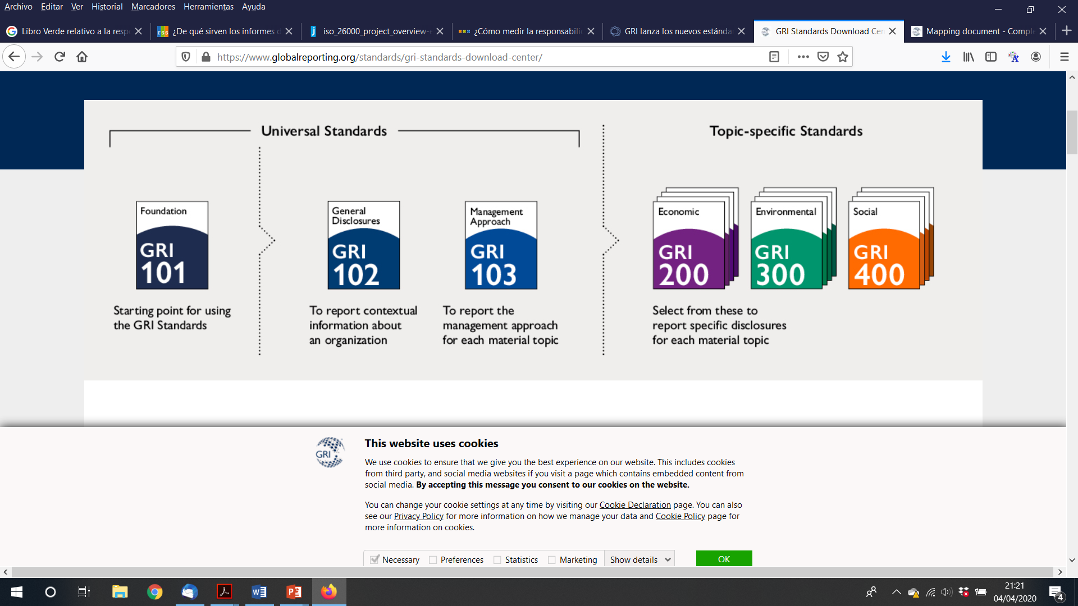
LAS NORMAS DEL GRI
Guía G4: Sustainability Reporting Guidelines
Marco consolidado para la elaboración de memorias de RSC. Aborda los aspectos que reflejan los impactos económicos, ambientales y sociales significativos.
Sustituida por los estándares GRI, elaborados por el Global Sustainability Standards Board (GSSB), agrupados en bloques:

Slide 16
¿Y PARA LAS ENTIDADES NO LUCRATIVAS?
GRI 101: Fundamentos es aplicable a cualquier organización que desee utilizar los Estándares GRI para presentar información sobre sus impactos económicos, ambientales o sociales.
Por lo tanto, este Estándar es aplicable a:
• Organizaciones que pretendan elaborar un informe de sostenibilidad de conformidad con los Estándares GRI; u
• Organizaciones que pretendan utilizar ciertos Estándares GRI o parte de su contenido para la elaboración de informes sobre los impactos relacionados con temas económicos, sociales o ambientales específicos (p. ej., para la elaboración de informes sobre las emisiones solamente).
GRI 101 puede ser utilizado por organizaciones de cualquier tamaño, tipo, sector o ubicación geográfica

Slide 17
¿Y CUÁL ES EL GRADO DE APLICACIÓN?
GRI (2010) llevó a cabo un estudio para ver el grado de implantación de las memorias en las entidades gubernamentales y concluía “la información sostenible está todavía en su infancia en el sector público (sólo el 1,7% de los informes publicados en GRI en 2009 son de entidades públicas”.
Son Australia y Nueva Zelanda los países en los que mayor aceptación han tenido estas memorias.

Slide 18
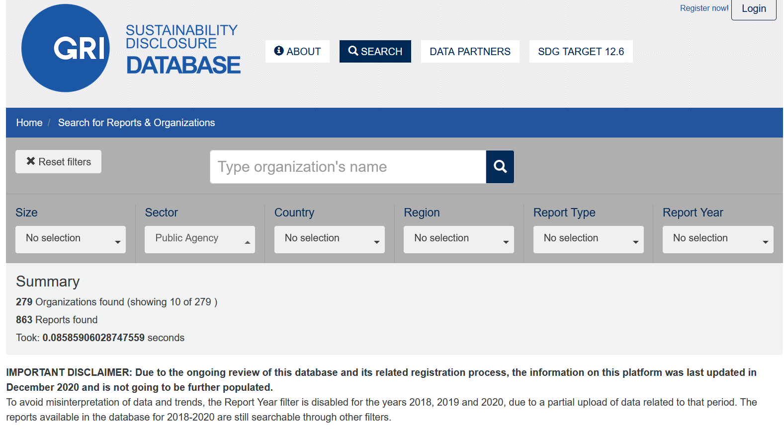
LA BASE DE DATOS DE GRI DE MEMORIAS RSC

Slide 19
INFORMES DE ADMINISTRACIONES PÚBLICAS
En estos momentos, 15608 entidades han depositado sus informes de sostenibilidad en la base de datos de GRI, de los cuales 279 corresponden a entidades públicas (1,8%). Además, dentro de éstas la mayor parte son entidades públicas empresariales. 25 corresponden a administraciones locales:
Región | Número total
Europa | 7
Oceanía | 8
Norte América | 8
Latinoamérica | 1
Asia | 1
Total | 25
Fuente: Base de datos de GRI (2020)

Slide 20
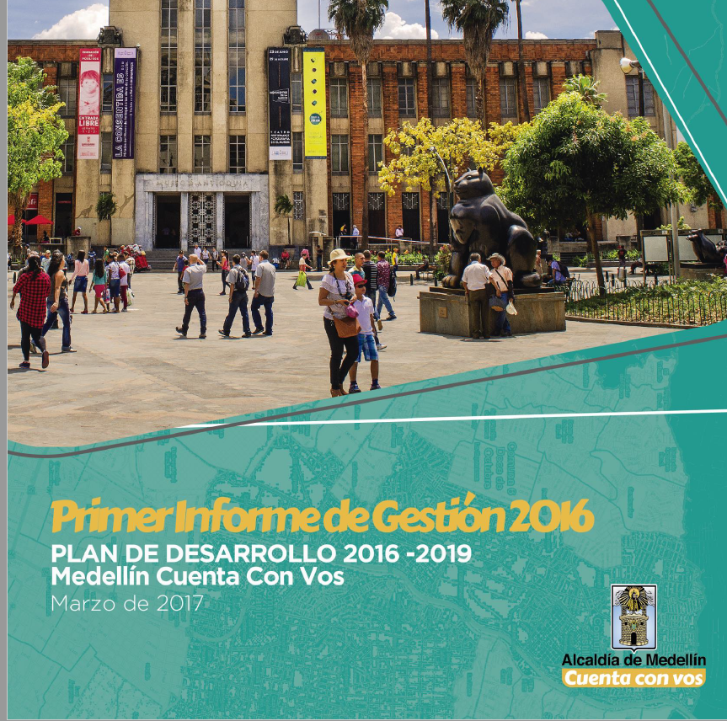
LA PUBLICACIÓN DE INFORMES DE SOSTENIBILIDAD EN AAPP
Es una práctica poco habitual en el sector público
Muy pocas administraciones han remitido su informe a la base de datos.
No se publican de manera periódica y continuada.
Parece que es el resultado de un esfuerzo puntual de algunos equipos de gobierno pero que no tiene una periodicidad y regularidad definidas.
Ejemplo: Alcaldía de Medellín

Slide 21
LA INFORMACIÓN NO FINANCIERA EN EL ÁMBITO EUROPEO
Directiva 2014/95/UE del Parlamento Europeo y del Consejo, de 22 de octubre de 2014, por la que se modifica la Directiva 2013/34/UE en lo que respecta a la divulgación de información no financiera e información sobre diversidad por parte de determinadas grandes empresas y determinados grupos ha supuesto un desafío para los países miembros.
En España, la trasposición de la directiva se ha realizado a través de la Ley 11/2018, de 28 de diciembre, por la que se modifica el Código de Comercio, el texto refundido de la Ley de Sociedades de Capital aprobado por el Real Decreto Legislativo 1/2010, de 2 de julio, y la Ley 22/2015, de 20 de julio, de Auditoría de Cuentas, en materia de información no financiera y diversidad.

Slide 22
INFORMACIÓN NO FINANCIERA EN ESPAÑA PARA EMPRESAS
Desde 1 de enero de 2018, están obligadas a presentar el estado de información no financiera, individual o consolidado, las sociedades en las que concurran los siguientes requisitos:
  Que el número medio de trabajadores empleados por la sociedad o el grupo, según el caso, durante el ejercicio sea superior a 500.
  Transcurridos tres años desde entrada en vigor:
  Que o bien tengan la consideración de entidades de interés público de conformidad con la legislación de auditoría de cuentas, durante dos ejercicios consecutivos, reúnan a la fecha de cierre de cada uno de ellos, a nivel individual o consolidado, según el caso, al menos dos de las circunstancias siguientes:
  Que el total de las partidas del activo sea superior a 20.000.000 de euros.
  Que el importe neto de la cifra anual de negocios supere los 40.000.000 de euros.
  Que el número medio de trabajadores empleados durante el ejercicio sea superior a 250.

Slide 23
CONTENIDO DEL ESTADO
Este estado de información no financiera incluirá:
a) Una breve descripción del modelo de negocio del grupo: organización, estructura, mercados, objetivos y estrategias
b) Una descripción de las políticas que aplica el grupo respecto a dichas cuestiones: evaluación de riesgos
c) Los resultados de esas políticas, debiendo incluir indicadores clave de resultados no financieros
d) Los principales riesgos relacionados con esas cuestiones vinculados a las actividades del grupo
e) Indicadores clave de resultados no financieros que sean pertinentes respecto a la actividad empresarial concreta, y que cumplan con los criterios de comparabilidad, materialidad, relevancia y fiabilidad.

Slide 24
ÁREAS DE INFORMACIÓN

Slide 25
Información sobre cuestiones medioambientales:
Información detallada sobre los efectos actuales y previsibles de las actividades de la empresa en el medio ambiente y en su caso, la salud y la seguridad, los procedimientos de evaluación o certificación ambiental; los recursos dedicados a la prevención de riesgos ambientales; la aplicación del principio de precaución, la cantidad de provisiones y garantías para riesgos ambientales.
– Contaminación
– Economía circular y prevención y gestión de residuos: reciclaje, reutilización, otras formas de recuperación y eliminación de desechos
– Uso sostenible de los recursos: el consumo de agua y el suministro de agua, de energía, medidas tomadas para mejorar la eficiencia energética y el uso de energías renovables.
– Cambio climático: las medidas adoptadas para adaptarse a las consecuencias del cambio climático
– Protección de la biodiversidad: medidas tomadas para preservar o restaurar la biodiversidad; impactos causados por las actividades u operaciones en áreas protegidas.

Slide 26
Información sobre cuestiones sociales y relativas al personal:
– Empleo: número total y distribución de empleados por sexo, edad, y clasificación profesional; las remuneraciones medias y su evolución desagregados por sexo, edad y clasificación profesional o igual valor;
– Organización del trabajo: organización del tiempo de trabajo; número de horas de absentismo; medidas destinadas a facilitar el disfrute de la conciliación y fomentar el ejercicio corresponsable de estos por parte de ambos progenitores.
– Salud y seguridad: condiciones de salud y seguridad en el trabajo; accidentes de trabajo, en particular su frecuencia y gravedad, así como las enfermedades profesionales; desagregado por sexo.
– Relaciones sociales: organización del diálogo social, incluidos procedimientos para informar y consultar al personal y negociar con ellos; porcentaje de empleados cubiertos por convenio colectivo por país; el balance de los convenios colectivos, particularmente en el campo de la salud y la seguridad en el trabajo.
– Formación: las políticas implementadas en el campo de la formación; la cantidad total de horas de formación por categorías profesionales.
– Accesibilidad universal de las personas con discapacidad.
– Igualdad: medidas adoptadas para promover la igualdad de trato y de oportunidades entre mujeres y hombres; planes de igualdad, la integración y la accesibilidad universal de las personas con discapacidad; la política contra todo tipo de discriminación y, en su caso, de gestión de la diversidad.

Slide 27
Información sobre el respeto de los derechos humanos:
Aplicación de procedimientos de diligencia debida en materia de derechos humanos;
Prevención de los riesgos de vulneración de derechos humanos y, en su caso, medidas para mitigar, gestionar y reparar posibles abusos cometidos;
Denuncias por casos de vulneración de derechos humanos;
Promoción y cumplimiento de las disposiciones de los convenios fundamentales de la Organización Internacional del Trabajo relacionadas con el respeto por la libertad de asociación y el derecho a la negociación colectiva;
La eliminación de la discriminación en el empleo y la ocupación; la eliminación del trabajo forzoso u obligatorio; la abolición efectiva del trabajo infantil.

Slide 28
V. Información sobre la sociedad:
– Compromisos de la empresa con el desarrollo sostenible: el impacto de la actividad de la sociedad en el empleo y el desarrollo local; el impacto de la actividad de la sociedad en las poblaciones locales y en el territorio; las relaciones mantenidas con los actores de las comunidades locales y las modalidades del diálogo con estos; las acciones de asociación o patrocinio.
– Subcontratación y proveedores: la inclusión en la política de compras de cuestiones sociales, de igualdad de género y ambientales; consideración en las relaciones con proveedores y subcontratistas de su responsabilidad social y ambiental; sistemas de supervisión y auditorias y resultados de las mismas.
– Consumidores: medidas para la salud y la seguridad de los consumidores; sistemas de reclamación, quejas recibidas y resolución de las mismas.
– Información fiscal: los beneficios obtenidos país por país; los impuestos sobre beneficios pagados y las subvenciones públicas recibidas.
Cualquier otra información que sea significativa.

Slide 29
Información relativa a la lucha contra la corrupción y el soborno:
Medidas adoptadas para prevenir la corrupción y el soborno;
Medidas para luchar contra el blanqueo de capitales
Aportaciones a fundaciones y entidades sin ánimo de lucro.

Slide 30
VERIFICACIÓN DE INFORMACIÓN NO FINANCIERA
La información incluida en el estado de información no financiera será verificada por un prestador independiente de servicios de verificación.
El auditor: Así lo reconoce el Instituto de Contabilidad y Auditoría de Cuentas (Icac) en consulta de 12 de febrero de 2019, en la que explica que no están reguladas las condiciones que deben reunir quienes realicen la verificación del estado de información no financiera, a que se refiere el artículo 49.6 del CCo.
A pesar de esta complejidad, desde que se publicó la ley, han proliferado las empresas que están ofreciendo servicios relacionados con la elaboración reportes no financieros y algunas incluso proponen también los servicios de verificación. Otras ofrecen plataformas que “resuelven el problema en modo cloud” de forma casi automática evitando a la empresa el “engorro” de tener que acumular toda esta información en sus sistemas.

Slide 31
LA REFORMA DE LA DIRECTIVA UE
La Comisión Europea acaba de presentar paquete de medidas generales para contribuir a mejorar el flujo de dinero hacia actividades sostenibles en toda la Unión Europea en línea con el Pacto Verde Europeo y los Objetivos de Desarrollo Sostenible de la ONU. Paquete que incluye una propuesta de Directiva de información de las empresas en materia de sostenibilidad. Se modificarán, a raíz de esto, la Directiva 2013/34/UE, la Directiva 2004/109/CE, la Directiva 2006/43/CE y el Reglamento (UE) nº 537/2014, en lo que respecta a los informes de sostenibilidad de las empresas.
Objetivos:
Crear un conjunto de normas que, con el tiempo, igualen la información sobre sostenibilidad a la información financiera.
Garantizar que las empresas comuniquen la información fiable y comparable sobre la sostenibilidad que necesitan los inversores y otras partes interesadas
Simplificar el proceso de divulgación, pues las normas de información se presentarán con la vocación de ser una “ventanilla única”, que satisfaga las necesidades de información de los inversores y otras partes interesadas.

Slide 32
Contenido de las memorias
Se introducen nuevos requisitos para divulgar:
Información sobre su estrategia, sus objetivos, el papel del consejo de administración y de la dirección,
Principales impactos adversos relacionados con la empresa y su cadena de valor, intangibles y cómo han identificado la información que comunican.
Obligación de comunicar información cualitativa y cuantitativa, información prospectiva y retrospectiva e información que abarque horizontes temporales a corto, medio y largo plazo, según proceda.
Se recomienda denominar a estas memorias “información sostenibilidad” y no de “información no financiera”, por entender que esta información sí tiene relevancia financiera.

Slide 33
Principales modificaciones auditoría
Se pretende introducir requisito general de auditoría (garantía) en toda la UE para la información sobre sostenibilidad. El objetivo es garantizar que la información presentada sea fiabley comparable, tratando de dar respuesta a la demanda de inversores y otras partes interesadas.
Se pretende alcanzar niveles de garantía similar para los informes financieros y los informes de sostenibilidad, pero con un enfoque progresivo. La Comisión es consciente de que la auditoría será compleja mientras no existan normas de garantía de información de sostenibilidad.
Divulgación: La Comisión pretende crear una plataforma digital de acceso a la información financiera y de sostenibilidad pública de las empresas en toda la UE (Punto de Acceso Único Europeo (PAUE)).

Slide 34
LOS INFORMES INTEGRADOS

Slide 35
Objetivos de la Información integrada
Integrar en un informe único toda aquella información que pueda ser relevante para los distintos stakeholder.
Más allá de compendiar la información, trata de ofrecer una visión global de los distintos elementos que permiten crear valor en la entidad y su relación con los objetivos estratégicos fijados por la organización.

Slide 36
Hacia un Sistema de Información Integrado
SISTEMA DE INFORMACIÓN
Información
Presupuestaria
Información Financiera y de Costes de los Servicios
Información Estadística Pública
Información no Financiera y de Sostenibilidad

Slide 37
El reto de la información integrada en el sector público
Origen de la Información Integrada
  Sector Empresarial
Objetivo
  Adoptar un enfoque holístico de la empresa centrado en el proceso de creación de valor dentro de la misma
Antecedentes
  Memorias de Responsabilidad Social
  Memorias de Sostenibilidad
  Informes de Gobierno Corporativo

Slide 38
Ventajas de la información integrada en el sector público
  Incrementar la rendición de cuentas a los stakeholders y grupos de interés
  Servir de guía para la prestación de servicios sostenibles: utilización de los recursos y resultados obtenidos desde una perspectiva amplia, que incluye el ámbito social y medioambiental
  Orientación a largo plazo en la gestión: se debe comunicar no sólo los resultados de sus actuaciones ahora, sino también el impacto futuro que las mismas pueden tener
Participación de stakeholders en gestión estratégica y creación valor

Slide 39
El principal impulsor de la información integrada
  Consejo Internacional para la Información Integrada o International Integrated Reporting Council, IIRC, ha sido un actor fundamental para impulsar y promover la información integrada.
  En el año 2013 publicó el Marco Conceptual de la Información Integrada, el cual sirve de guía para la implementación de la información integrada en la práctica.
  En el año 2021 se ha actualizado dicho marco de información financiera.
        Chinese, 2013 (普通话)
        French, 2013 (Français)
        Italian, 2021 (Italiano)
        Japanese, 2013 (日本語)
        Korean, 2013 (한국어)
        Portuguese, 2013 (Português)
        Romanian, 2021 (Română)
        Russian, 2021 (Pусский)
        Spanish, 2013 (Español)
        Turkish, 2013 (Türk)
        Traditional Chinese, 2013 (正體中文)

Slide 40
El proceso de creación de valor en el sector público e Información a elaborar
Misión: atender la demanda de los ciudadanos de forma eficiente y sostenible
Visión y estrategia
Inputs
Actividades
Outputs
Outcomes
Cap. Financiero
Cap. Productivo
Cap. Intelectual
Cap. Humano
Cap. Social y relac
Cap. Natural
Capacidad normativa
Indicadores Financieros
Indicadores de Economía, Eficiencia y Eficacia
Indicadores sociales
Indicad. medioambientales
Indicadores Financieros
Ind. de Economía, Eficiencia y Eficacia
Indicadores sociales
Ind. Medioambientales
Programas desarrollados por la administración

Slide 41
Situación actual de la Información Integrada en el SP
Las empresas públicas están siendo líderes en la aplicación de sistemas de información integrada
Algunas experiencias de implantación en el ámbito de las Universidades Públicas, especialmente en el caso de Sudáfrica, aunque todavía incipientes.
Experiencias aisladas en subsector administrativo: central, local o regional, sólo hay algunas experiencias aisladas que dan cuenta de su aplicabilidad en la práctica dentro de este ámbito. Una de ellas es el de la ciudad de Varsovia
Organizaciones internacionales están aplicando ya el marco del IIRC: Grupo del Banco Mundial
IIRC ha creado Public Sector Pioneer Network

Slide 42
Adaptación de Objetivos y Procedimientos a la auditoría de la información integrada
Como mínimo, el verificador tendrá que pronunciarse sobre la incorporación o no de este tipo de información y su conformidad con las normas o recomendaciones legales y profesionales
La metodología de la auditoría operativa constituirá sin duda una referencia adecuada para orientar el desarrollo y el alcance de la labor del auditor o verificador de los informes integrados, cuando estos comiencen a presentarse por las entidades públicas

Slide 43
LOS INFORMES POPULARES PARA EL CIUDADANO

Slide 44
Origen del Informe Popular
Los ciudadanos no expertos en contabilidad ¿pueden entender el informe financiero presentado por las administraciones públicas?
Información que va dirigida al ciudadano y que por tanto su presentación debe basarse en criterios un poco distintos al tradicional informe financiero.
Esta iniciativa surgió a finales de los 90 en Estados Unidos y se ha ido desarrollando con el apoyo fundamentalmente de tres organismos: el Governmental Accounting Standards Board (GASB), la Association of Governmental Accountants (AGA) y la Government Financial Officers Association (GFOA).

Slide 45
Objetivo del Informe Popular
Incrementar la transparencia y la responsabilidad de las administraciones, elaborando un informe entendible por los ciudadanos y que permita rendir cuentas desde distintas perspectivas, y en línea con el objetivo de Desarrollo sostenible, debería integrar:
  Sostenibilidad económica
  Sostenibilidad social
  Sostenibilidad medioambiental

Slide 46
CONCLUSIÓN: nuevos retos para las instituciones y administraciones públicas
La elaboración, divulgación y control de la información integrada
va a constituir, sin duda, en los próximos años, un reto importante para los Órganos institucionales de Contabilidad y de Control Externo

